Slide 1
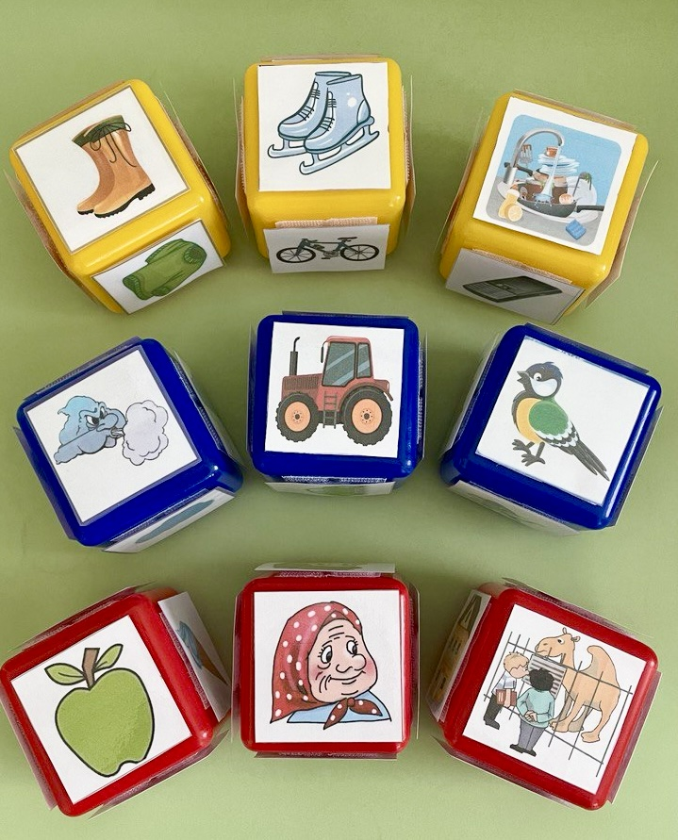
ОДО «МАОУ Малышенская СОШ» Детский Сад «Василёк» с. Бескозобово
СТОРИТЕЛЛИНГ – как способ развития связной речи детей с использованием игры-пособия «Кубики историй»
Подготовил: Воспитатель Белоусова Евгения Григорьевна

Slide 2
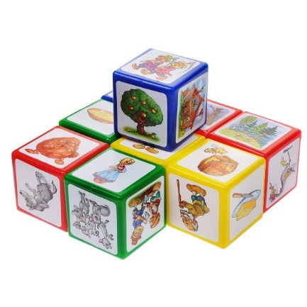
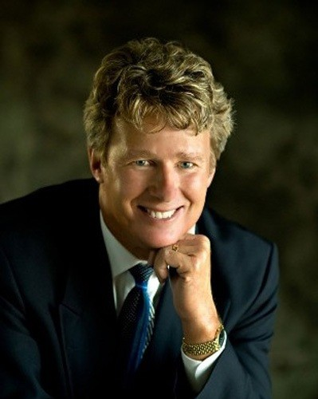
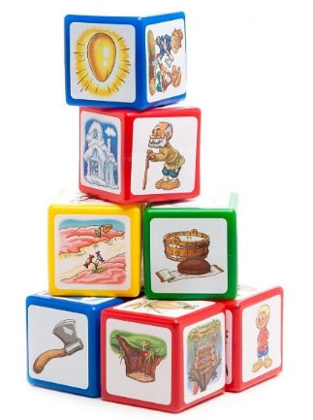
Методику сторителлинга разработал глава крупной корпорации Дэвид Армстронг.
Он считал, что истории, рассказанные от своего имени, легче воспринимаются слушателями, они увлекательнее и интереснее, чем читаемая книга.

Slide 3
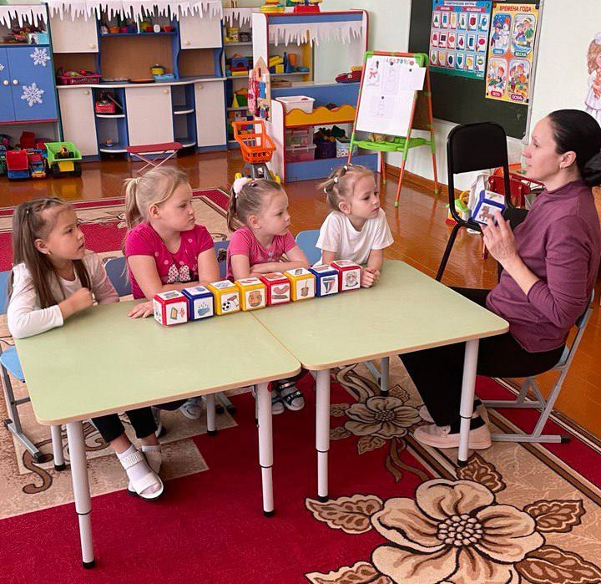
Цель сторителлинга
Управление вниманием и чувствами детей с начала повествования и удержание его в течении всей истории

Slide 4
Задачи сторителлинга
Обогащать активный словарь детей.
Развивать творческое мышление и воображение; грамматически-правильную речь, коммуникативные навыки детей.
Воспитывать желание дружественного общения.

Slide 5
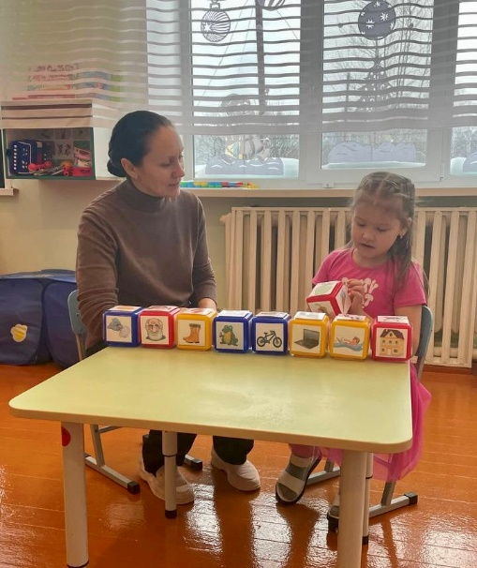
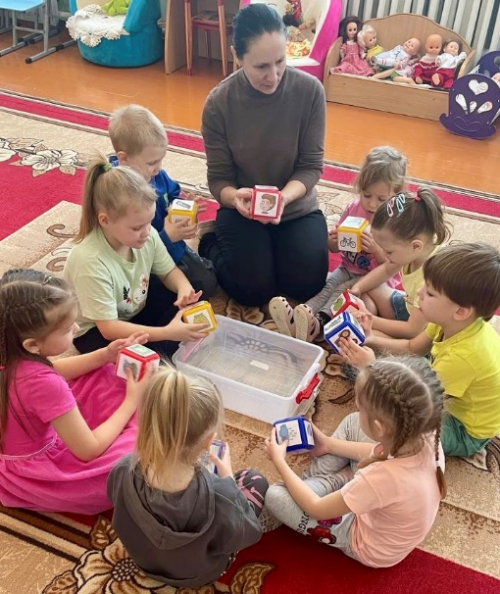
Виды сторителлинга
КЛАССИЧЕСКИЙ | АКТИВНЫЙ | ЦИФРОВОЙ

Slide 6
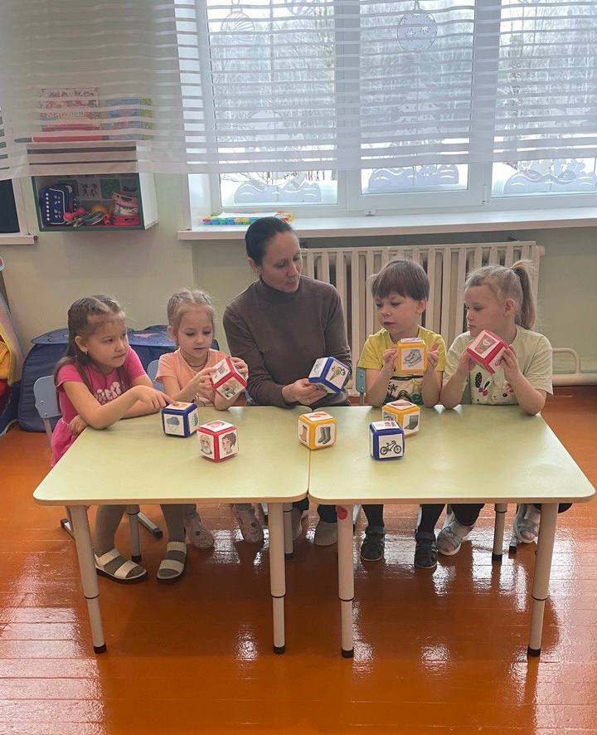
Структура техники сторителлинга
Вступление.
Развитие событий.
Кульминация.
Заключение.

Slide 7
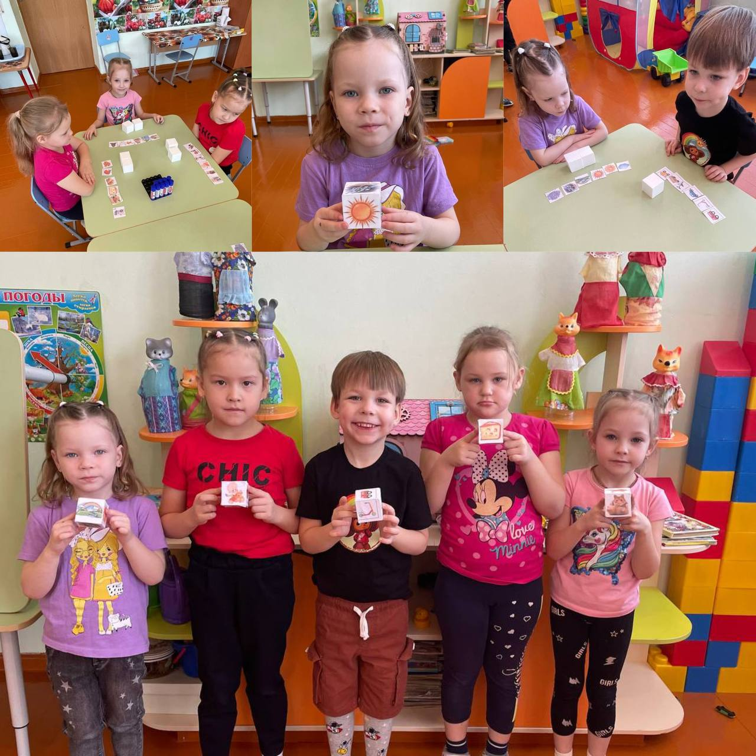
Кубики историй, сделанные детьми.

Slide 8
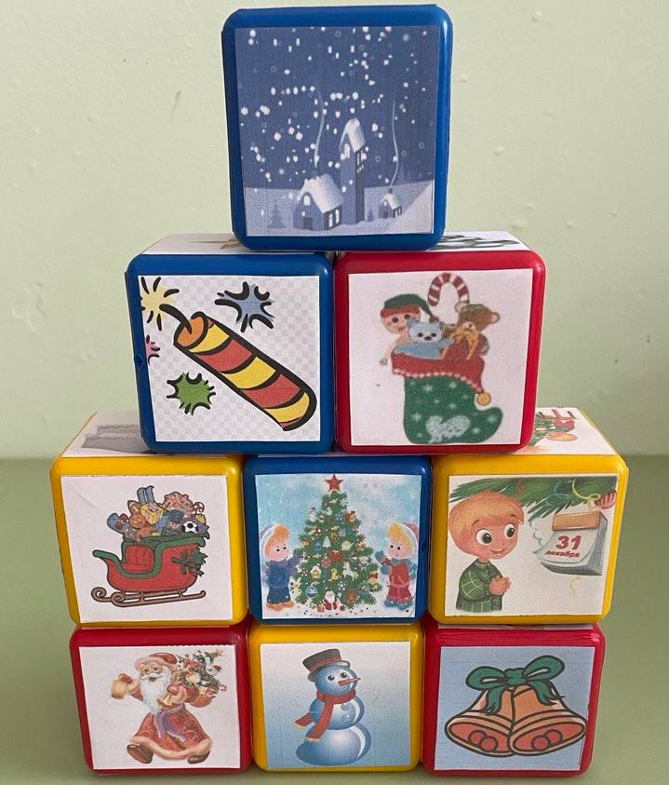
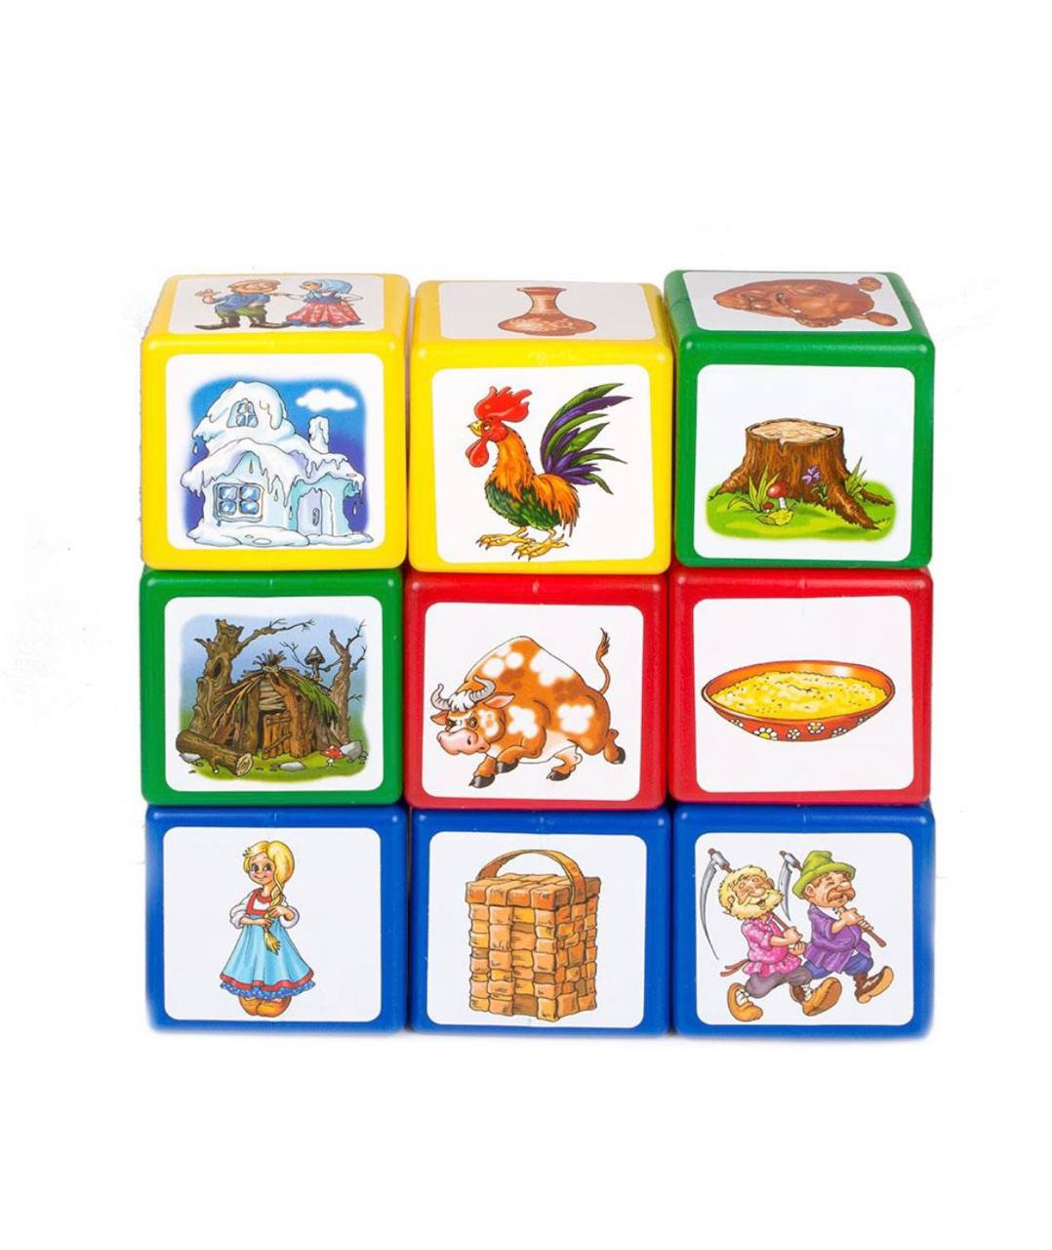
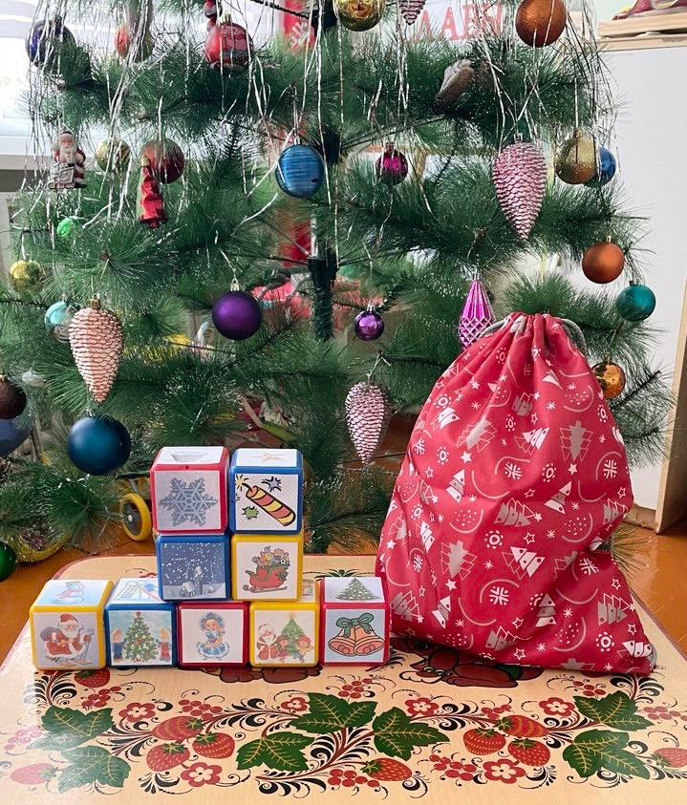
Тематические кубики «Сказки». «Новый год».

Slide 9
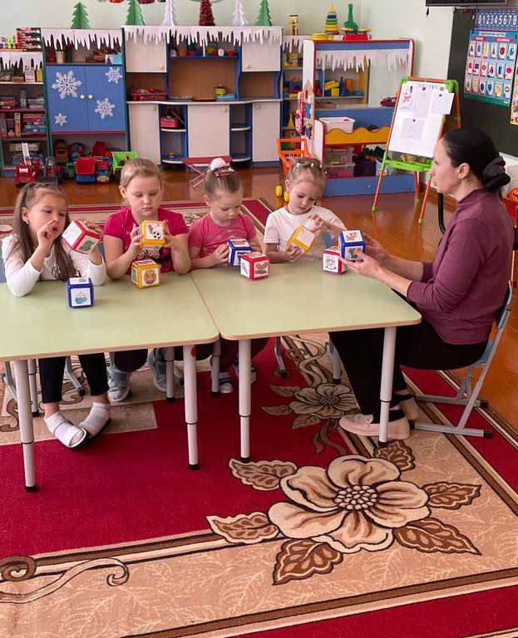
Разноплановые кубики

Slide 10
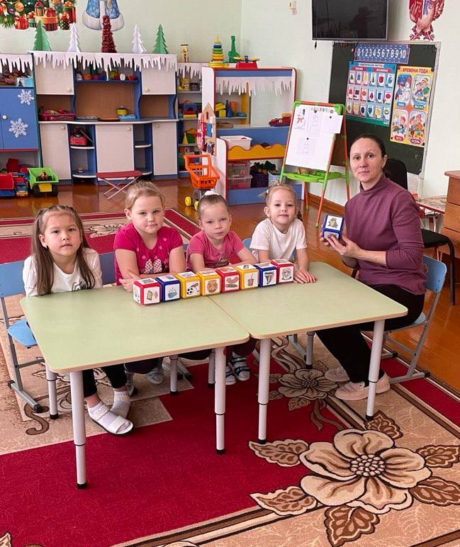
Правила игры
Проявляй
фантазию!
Играй по правилам!

Slide 11
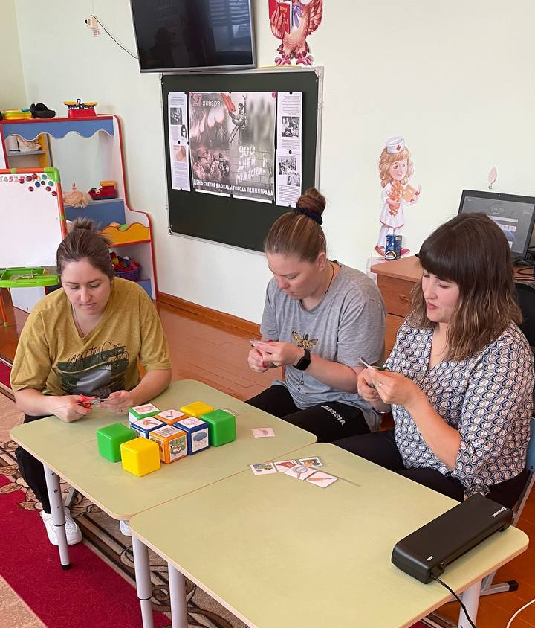
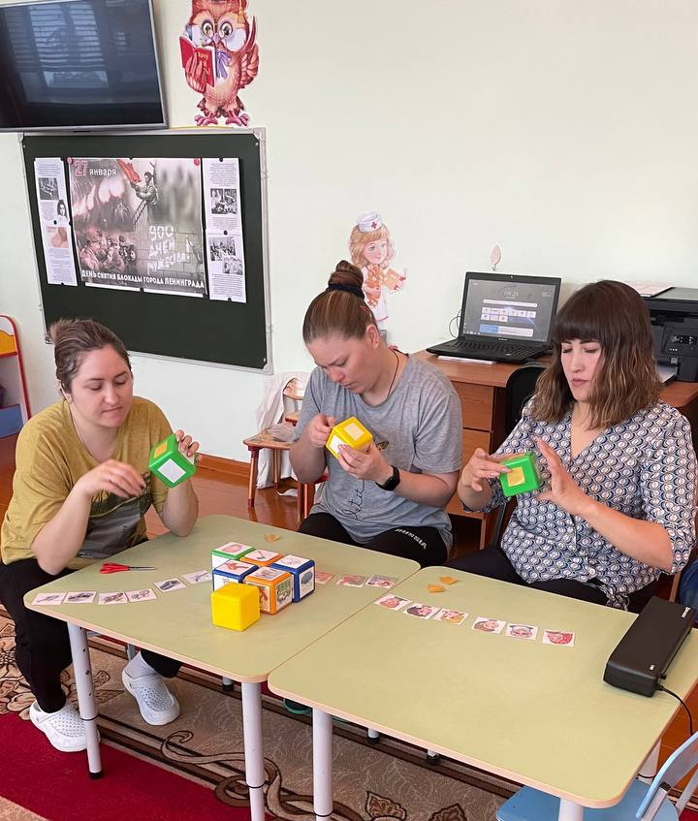
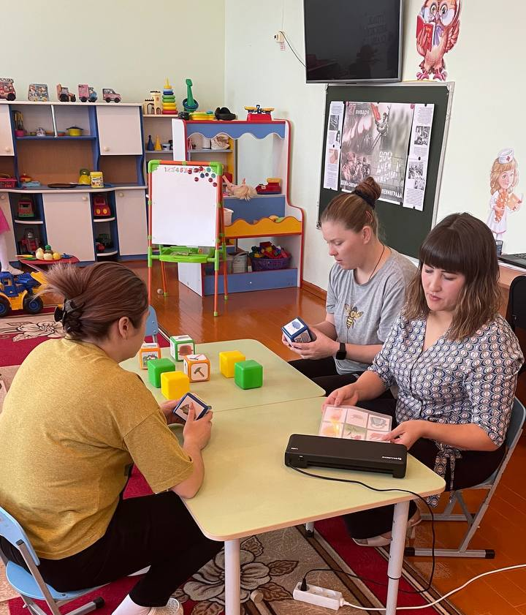
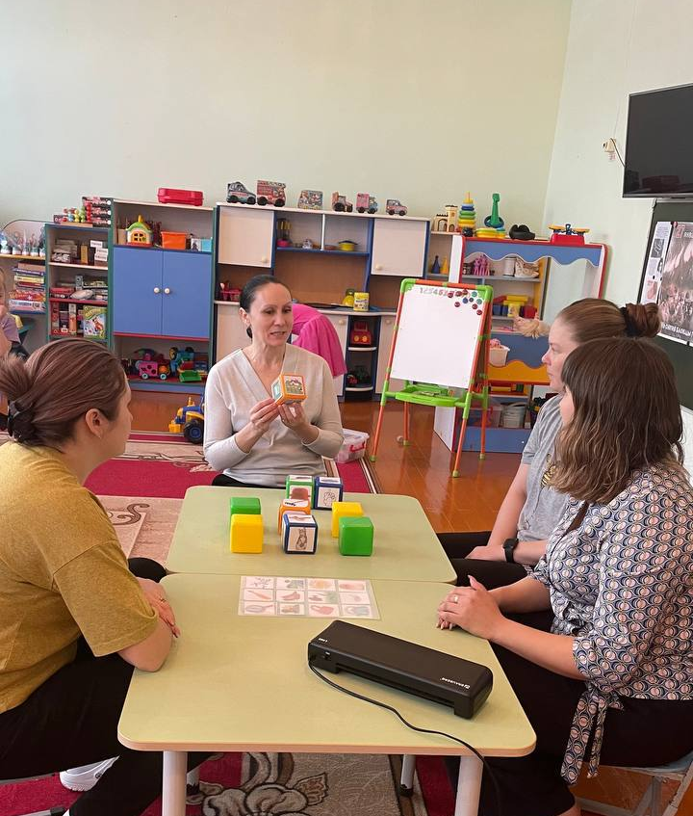
Мастер-класс для родителей по созданию кубиков историй

Slide 12
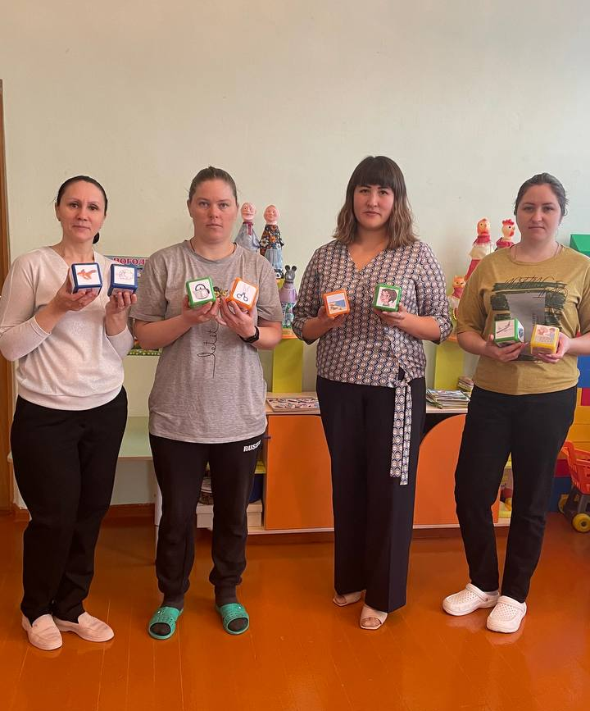
Наши милые МАМЫ!
УЛЫБОЧКУ!

Slide 13
ПРЕИМУЩЕСТВА СТОРИТЕЛЛИНГА
Не требует затрат.
Можно использовать в любое время и в любом месте.
Способ разнообразить знания, найти подход и заинтересовать любого ребёнка
Способствует успешной адаптации детей в коллективе среди сверстников.
Можно использовать в проектной деятельности детей.
Объединяет детей и взрослых.

Slide 14
ОДО «МАОУ Малышенская СОШ» Детский Сад «Василёк» с. Бескозобово
СТОРИТЕЛЛИНГ – как способ развития связной речи детей с использованием игры-пособия «Кубики историй»
Подготовил: Воспитатель Белоусова Евгения Григорьевна

